Slide 1







Slide 2
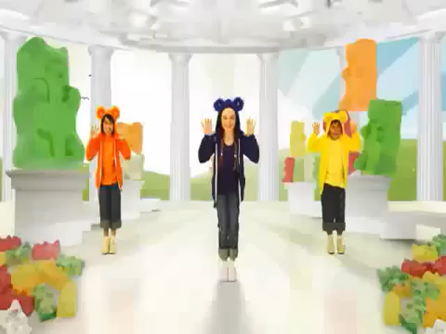

Slide 3
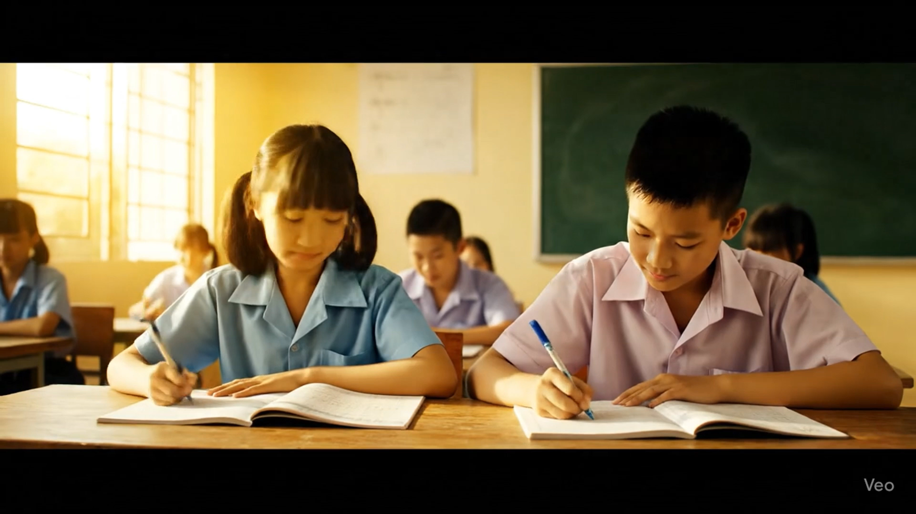

Slide 4


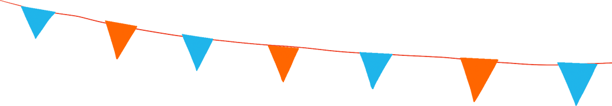






Slide 5

ĐỌC BÀI THƠ VIẾT VỀ TRẺ EM

Slide 6
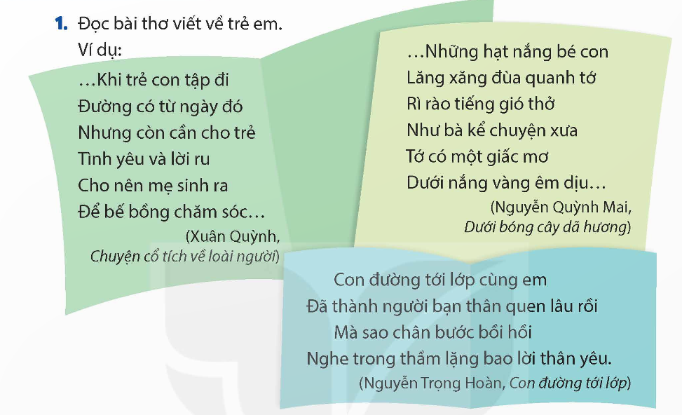
https://g.co/gemini/share/ac0909a7d6d1
ẤN LINK XEM SÁCH LẬT
https://g.co/gemini/share/ac0909a7d6d1

Slide 7
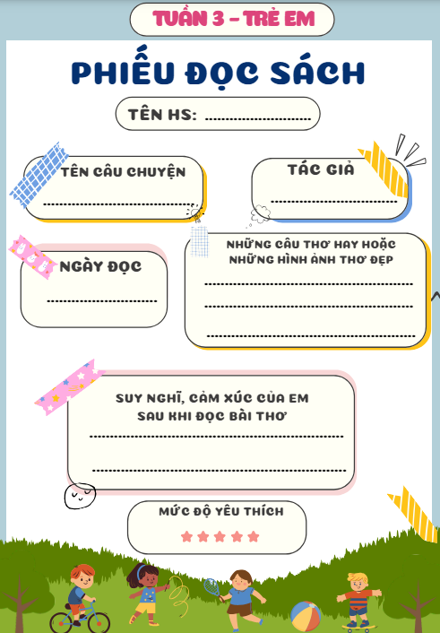
2. Viết phiếu đọc sách (theo mẫu)

Slide 8


Slide 9




Tìm đọc câu chuyện hoặc bài báo về một môn thể thao hoặc vận động viên mà em yêu thích.
Notes:
Thiết kế: Hương Thảo – Zalo 0972.115.126. Các nick khác đều là giả mạo, ăn cắp chất xám

Slide 10
ẤN LINK THAM GIA CHƠI
https://rungxanhvuinhon.my.canva.site/tr-ch-i-tv-tu-n-3-l5

Slide 11





